Slide 1

Маніакальні розлади
Міністерство освіти і науки України
ДВНЗ «Ужгородський національний університет»
Медичний факультет
Дисципліна: «Медична психологія»
Підготував:
Бубряк Вячеслав

Slide 2
ЗМІСТ
Що таке маніакальний синдром?
Симптоми маніакальних розладів
Класифікація маніакальних розладів
Що таке гіпоманія?
Ознаки гіпоманії
Манія без психотичних симптомів
Манія з психотичними симптомами
Стадії розвитку маніакальних розладів
Ускладнення маніакального розладу
Діагностика маніакального розладу
Лікування маніакального розладу

Slide 3
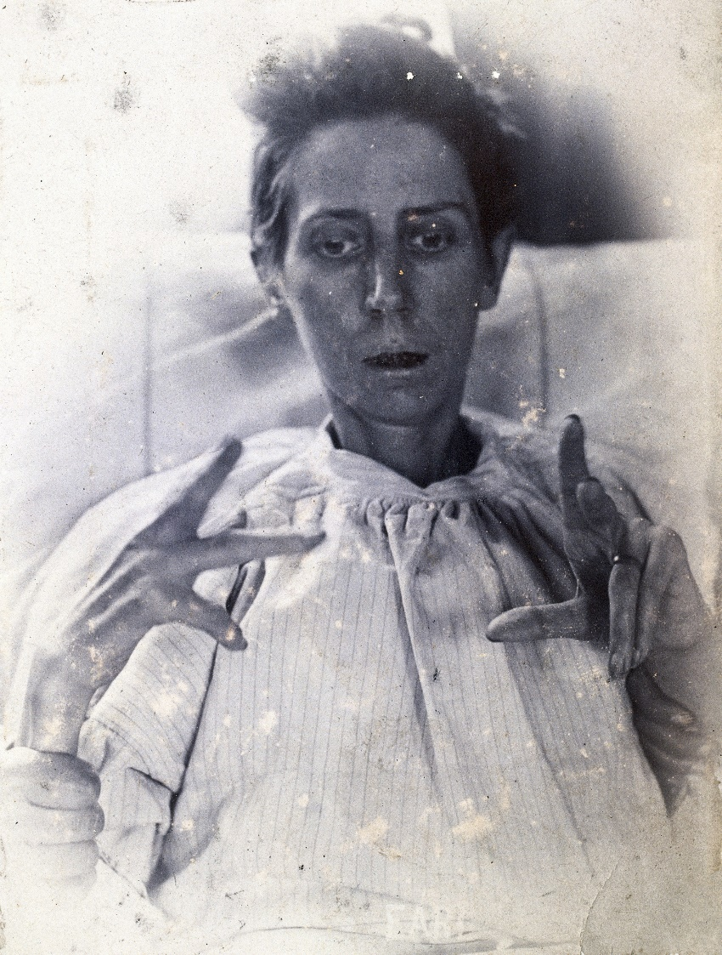
Що таке маніакальний синдром?
Маніакальний синдром (або маніячний синдром, маніакальний епізод, манія) — це афективний стан психіки та поведінки, який являє собою фазу манії у осіб, які мали один або декілька попередніх афективних епізодів (депресивних, гіпоманій, маніакальних або змішаних); є одною з фаз біполярного афективного розладу; характеризується підвищеним рівнем збудженості, афекту і енергії, тобто являє собою «стан підвищеної загальної активації з посиленим афективним вираженням разом з лабільністю (нестійкістю) афекту».

Slide 4

Найчастіше манію вважають дзеркальним відображенням депресії: якщо для депресії характерними є туга і психомоторна загальмованість, то манія передбачає підвищений настрій, який може бути ейфоричним або дратівливим. У міру того, як манія посилюється, дратівливість може стати більш вираженою і привести до насильства або тривоги.

Slide 5
Симптоми маніакальних розладів
На маніакальний епізод вказують такі симптоми:
завищена самооцінка або ідеї величі;
зниження потреби у сні (наприклад, відчуття відпочинку після 3-4 годин сну);
людина стає більш говіркою, ніж зазвичай (тахіпсія);
потік ідей і думок, прискорення мислення;
підвищення цілеспрямованої активності або психомоторного збудження;
відволікання (людина занадто легко відволікається на незначні або недоречні зовнішні подразники);
надмірне залучення в різні види діяльності з високою ймовірністю наслідків, які завдають біль (наприклад, марнотратне поводження, неймовірні комерційні схеми, гіперсексуальність).
Хоча діяльність людини, яка перебуває в маніакальному стані, не завжди є негативною, все ж набагато більш ймовірні випадки, коли манія призводить до негативних наслідків.

Slide 6
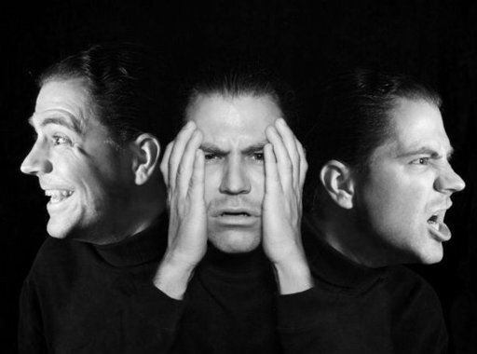
Симптоми маніакальних розладів
Система класифікації Всесвітньої організації охорони здоров'я визначає маніакальний епізод як тимчасовий стан, при якому настрій людини вище, ніж того вимагає ситуація, і може варіюватися від розслабленого гарного настрою до ледь контрольованого надлишково високого настрою, що супроводжується гіперактивністю, тахіпсією, низькою потребою у сні, зниженням уваги і надмірним відволіканням. Часто впевненість і самооцінка людей з манією надмірно перебільшені. Поведінка стає ризикованою, неадекватною або недоречною (можливо, в результаті втрати нормальних соціальних обмежень).

Slide 7
Класифікація маніакальних розладів
Поняття манії може бути класифіковане за різними підходами: за назвами, коли друга частина складного слова закінчується словом «…манія»; за розглядом поняття у плані афективних розладів настрою та імпульсних розладів і звичок в поведінці. У МКХ-10 слово «манія» використовується на позначення назви категорії афективного епізоду в блоці афективних розладів настрою, а також у складі назви підрозділів цієї категорії — імпульсних розладів і звичок в поведінці; у складі назви симптому чи синдрому.
Отже, використовують такі класифікації:
- Гіпоманія (легкий варіант маніакального стану) і манія — поняття, які використовуються на позначення фази біполярного афективного психічного розладу;
- Маніакальний синдром;

Slide 8
Класифікація маніакальних розладів
За систематикою:
Весела (сонячна) манія — підвищено-оптимістичний настрій з помірним мовним і руховим збудженням;
Гнівлива манія — поєднання підвищеного настрою з невдоволеністю, прискіпливістю, дратівливістю;
Сплутана манія — виникнення на фоні підвищеного настрою безладного мовного і неупорядкованого рухового збудження;
Непродуктивна манія — поєднання піднесеного настрою та рухового збудження з відсутністю потягу до діяльності, бідністю мислення, одноманітністю і непродуктивністю висловлювань;
Манія з маренням — поєднання підвищеного настрою з різноманітними формами образної, рідше інтерпретативної маячні;
Загальмована манія — сполучення підвищеного настрою, в ряді випадків і мовного збудження, з руховою загальмованістю, яка досягає інтенсивності ступору; поєднання піднесеного настрою, мовного збудження з руховою загальмованістю;
Манія з пустотливістю — поєднання підвищеного настрою, мовного і рухового збудження з манірністю, дитячістю, блазнюванням, недоречними жартами;
Манія зі скачкою ідей — манія з прискоренням асоціативного мислення. Клінічно схожа на розірваність мислення;
Дисморфоманія — патологічна впевненість у наявності уявної фізичної недостатності.

Slide 9
Класифікація маніакальних розладів
- За повторюваністю тем у маячних розладах:
Еротоманія — пацієнт переконаний, що інша людина закохана у нього/неї;
Манія переслідування — характеризується виникненням логічно збудованої системи поведінки, яка заснована на стійких ідеях переслідування.
Манія величі — поєднання безглуздості і грандіозних розмірів;
Манія багатства — поєднання безглуздості і грандіозних розмірів;
Дисморфоманія — хворобливі переживання, що характеризуються появою думок про вигадане, уявне каліцтво (виродливість).
За тривалістю:
Транзиторна манія — маніакальний синдром, що спостерігається впродовж лише кількох годин або днів.
Хронічна манія — гіпоманіакальний стан, який зберігається впродовж багатьох років.

Slide 10
Класифікація маніакальних розладів
- При класифікації імпульсних розладів і звичок в поведінці:
Клептоманія — патологічне сильне бажання вкрасти що-небудь, що зазвичай не супроводжується потребою мати вкрадений предмет.
Піроманія — незбориме хворобливе ваблення до підпалів, що виникає імпульсивно.
Дромоманія — позбавлений будь-якої мотивації потяг до бродяжництва.
Трихотиломанія — потяг до виривання власного волосся.
- За розладами потягів:
Дипсоманія — нестримний потяг до спиртних напоїв. Приступ запою, який проявляється у раптовому непереборному потягу до алкогольних напоїв і триває декілька днів, рідше — тижнів;
Наркоманія — зловживання речовинами внесеними в перелік наркотиків;
Токсикоманія — у вітчизняній наркології це зловживання речовинами не внесеними в перелік наркотиків.
- За ефекторно-вольовими розладами:
Німфоманія (гіперсексуальність) підвищення статевого потягу з відповідною поведінкою.

Slide 11
Класифікація маніакальних розладів
- За інтенсивністю розрізняють легку манію (гіпоманію) і божевільну манію, що характеризується такими симптомами, як дезорієнтація, психоз, безладна мова і кататонія (порушення рухової, вольової, мовної та поведінкової сфер). Для вимірювання ваги маніакальних епізодів використовують стандартизовані інструменти, такі як шкала Альтмана для самооцінки манії і оцінна шкала маній Янга.
- При класифікації за віком розрізняють таке поняття, як сенільна манія – марення в разі маячного психозу пресенільного віку/періоду (пресенільного маревного психозу) – маніакальний синдром, що виникає у старечому віці, частіше у формі гнівливої, сплетеної або непродуктивної манії. (маячення заподіяної шкоди, наявність виразних маячних ідей переслідування та ревнощів).

Slide 12
Класифікація маніакальних розладів
У МКХ-10: у 10-му перегляді Міжнародної статистичної класифікації захворювань та пов'язаних із здоров'ям проблем слово «манія» використовується на позначення назви категорії афективного епізоду («F30. Маніакальний епізод») в блоці афективних розладів настрою (МКХ-10 [F00 F99] Розлади психіки та поведінки), а також у складі назви підрозділів цієї категорії: F30.0 Гіпоманія; F30.1 Манія без психотичних симптомів; F30.2 Манія з психотичними симптомами; F30.8 Інші маніакальні епізоди; F30.9 Маніакальний епізод, неуточнений;
У складі назви підрозділів категорії «F31 Біполярний афективний розлад»:
F31 Біполярний афективний розлад;
F31.1 Біполярний афективний розлад, сучасний маніакальний епізод без психотичних симптомів;
F31.2 Біполярний афективний розлад, сучасний маніакальний епізод з психотичними симптомами;
У складі назви імпульсних розладів і звичок у поведінці:
F63.1 Піроманія;
F63.2 Клептоманія;
F63.3 Трихотиломанія тощо.

Slide 13

Що таке гіпоманія?
Гіпоманія - це менш виражений стан, який в меншій мірі погіршує функції або знижує якості життя. Вона, по своїй суті, дозволяє підвищити продуктивність і креативність. При гіпоманії знижена потреба у сні і вмотивована поведінка прискорюють метаболізм. І якщо підвищений рівень настрою і енергії, характерні для гіпоманії, можна розглядати як перевагу, то сама манія, як правило, має багато небажаних наслідків, включаючи суїцидальні тенденції. Гіпоманія може свідчити про біполярний розлад.

Slide 14
Ознаки гіпоманії
Легкий підйом настрою впродовж декількох днів чи довше;
Приплив енергії та активності;
Помітне відчуття фізичного благополуччя та посилення розумової діяльності;
Зниження потреби сну;
Незначне погіршення соціальної та професійної активності (інколи – посилення);
Відсутність психотичних рис.

Slide 15
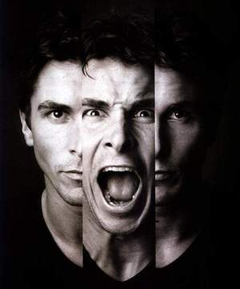
Манія без психотичних симптомів
Головна відмінність від гіпоманії полягає в тому, що підвищений настрій позначається на зміні норм соціального функціонування, проявляється в неадекватних вчинках, які не контролюються пацієнтом. Прискорюється темп перебігу часу і значно скорочується потреба у сні. Підвищуються толерантність і потреба в алкоголі, підвищуються сексуальна енергія і апетит, виникає тяга до подорожей і пригод. Завдяки стрибку ідей виникає безліч планів, реалізація яких не здійснюється. Пацієнт прагне одягатися яскраво, говорить гучним голосом, дарує гроші ледь знайомим людям. Він легко закохується і впевнений в любові до себе всього світу. Збираючи безліч випадкових людей, він влаштовує свята.

Slide 16
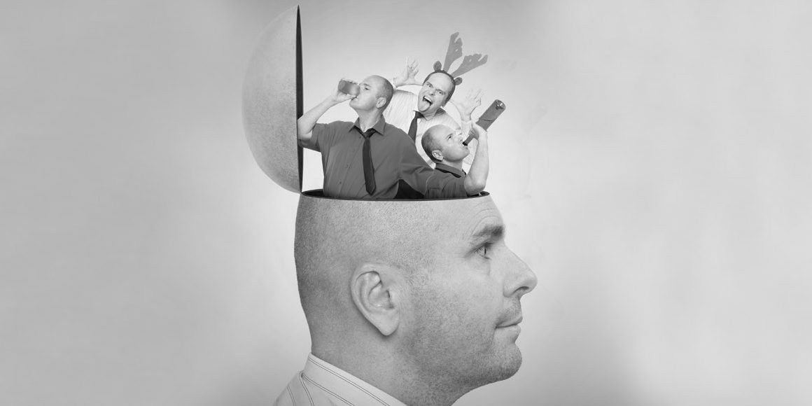
Манія без психотичних симптомів
Основний симптом – підвищений, експансивний, дратівливий (гнівливий) або підозрілий настрій, який не є характерним для даного індивідуума. Зміна настрою повинна бути виразною і зберігатися протягом тижня.
Також відзначається безрозсудне управління автомобілем, грошима, помітне підвищення сексуальної енергії або сексуальна нерозбірливість. Галюцинацій або марення немає, хоча можуть бути розлади сприйняття (наприклад, суб'єктивна гіперакузія, яскраве сприйняття фарб).

Slide 17
Манія з психотичними симптомами
Являє собою виражену манію з яскравими стрибками ідей і маніакальним збудженням, до якої приєднуються вторинні маячні ідеї величі, високого походження, гіпереротичності, цінності. Можливі галюцинаційні оклики, що підтверджують значимість особистості, або «голосу», що говорять пацієнтові про емоційно-нейтральні речі, або марення значення і переслідування. Найбільші труднощі полягають в диференційній діагностиці з шизоафективними розладами, однак при цих розладах повинні бути симптоми, характерні для шизофренії, а маячні ідеї при них в меншій мірі відповідають настрою. Однак діагноз можна розглядати як початковий для оцінки шизоафективного розладу (перший епізод).

Slide 18
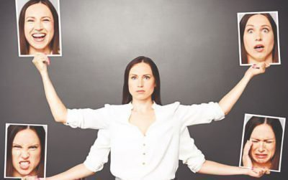
Стадії розвитку маніакальних розладів
Манію можна розділити на три етапи. Перший етап відповідає гіпоманії, яка проявляється товариськістю і почуттям ейфорії. Однак на другій (гострій) і третій (божевільній) стадіях манії стан пацієнта може стати надзвичайно дратівливим, психотичним або навіть маячним. При одночасній збудливості і пригніченості у людини спостерігається змішаний епізод.
У змішаному аффективному стані людина, хоча і відповідає загальним критеріям гіпоманічного або маніакального епізоду, проте відчуває три або більше одночасні депресивні симптоми. Це викликало деякі припущення серед лікарів про те, що манія і депресія замість того, щоб представляти "справжні" полярні протилежності, є, скоріше, двома незалежними осями в однополярно-біполярному спектрі.
Змішаний афективний стан, особливо з вираженими маніакальними симптомами, підвищує ризик самогубства. Депресія сама по собі є чинником ризику, але, в поєднанні зі збільшенням енергії і цілеспрямованої діяльності, пацієнт швидше здійснює акт насильства на суїцидальні імпульси.

Slide 19
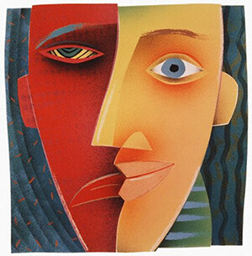
Ускладнення маніакального розладу
Якщо маніакальний розлад не лікувати, то це може привести до більш серйозних проблем, що впливає на життя хворого. До них відносяться:
- зловживання наркотиками і алкоголем;
- розрив соціальних відносин;
- погана успішність в школі або на роботі;
- фінансові або юридичні труднощі;
- суїцидальна поведінка.

Slide 20
Ускладнення маніакального розладу
Маніакальні епізоди часто ускладнюються маренням і/або галюцинаціями. Якщо психотичні особливості зберігаються протягом тривалого часу, ніж епізод манії (два тижні або більше), діагноз шизоаффективного розладу є більш правильним.
Для діагностики маніакального розладу досить одного маніакального епізоду при відсутності вторинних причин (тобто таких, як розлади споживання психоактивних речовин, фармакологічного, загального стану здоров'я).

Slide 21
Діагностика маніакального розладу
Перед початком лікування манії необхідно провести ретельну диференційну діагностику, щоб виключити вторинні причини.
Існує кілька інших психічних розладів з симптомами, схожими з маніакальним розладом. Ці розлади включають шизофренію, депресивний розлад, синдром дефіциту уваги і гіперактивності (СДУГ), а також деякі розлади особистості, такі як емоційно нестабільний розлад особистості.
Хоча немає ніяких біологічних тестів, які дозволяють діагностувати маніакальний розлад, однак аналізи крові і/або візуалізація можуть бути проведені для того, щоб виключити медичні хвороби з клінічними проявами, аналогічними маніакальному розладу.
Неврологічні захворювання, такі як розсіяний склероз, складні часткові судоми, інсульти, пухлини головного мозку, хвороба Вільсона, черепно-мозкова травма, хвороба Гентінгтона і складні мігрені можуть імітувати особливості маніакального розладу.
Електроенцефалографія (ЕЕГ) може використовуватися для виключення неврологічних розладів, таких як епілепсія, а комп'ютерна томографія або МРТ голови можуть застосовуватися для виключення ураження мозку і порушень ендокринної системи, таких як гіпотиреоз, гіпертиреоз, хвороби Кушинга, а також для диференційної діагностики із захворюваннями сполучної тканини (системний червоний вовчак).
Інфекційні причини манії, які можуть здаватися схожими на біполярну манію, включають герпетичний енцефаліт, ВІЛ, грип або нейросифіліс. Деякі дефіцити вітамінів, такі як пелагра (дефіцит ніацину), дефіцит вітаміну Б12, дефіцит фолатів і синдром Верніке-Корсакова (дефіцит тіаміну), можуть також призвести до манії.

Slide 22
Лікування маніакального розладу
Сімейно-орієнтована терапія маніакального розладу у дорослих і дітей починається з припущення, що негативність в сімейному середовищі (часто є продуктом стресу і тягаря догляду за хворим родичем) є фактором ризику для наступних епізодів маніакального синдрому.
Терапія переслідує три мети:
- підвищити здатність сім'ї розпізнавати ескалацію ранніх субсиндромних симптомів;
- зменшити сімейні взаємодії, які характеризуються високою критикою і ворожістю;
- підвищити здатність людини, схильного до ризику, справлятися зі стресом і негараздами.
Це робиться через три лікувальні модулі:
психологічна освіта для дитини і сім'ї про природу, причини, перебіг і лікування маніакального розладу, а також про самоврядування;
посилення зв'язку навчання для зниження негативного спілкування і досягнення максимального захисного впливу сімейного середовища;
розроблення навичок вирішення проблем, що дозволяють безпосередньо зменшити вплив конкретних конфліктів в сім'ї.

Slide 23
Дякую за увагу!

